Slide 1
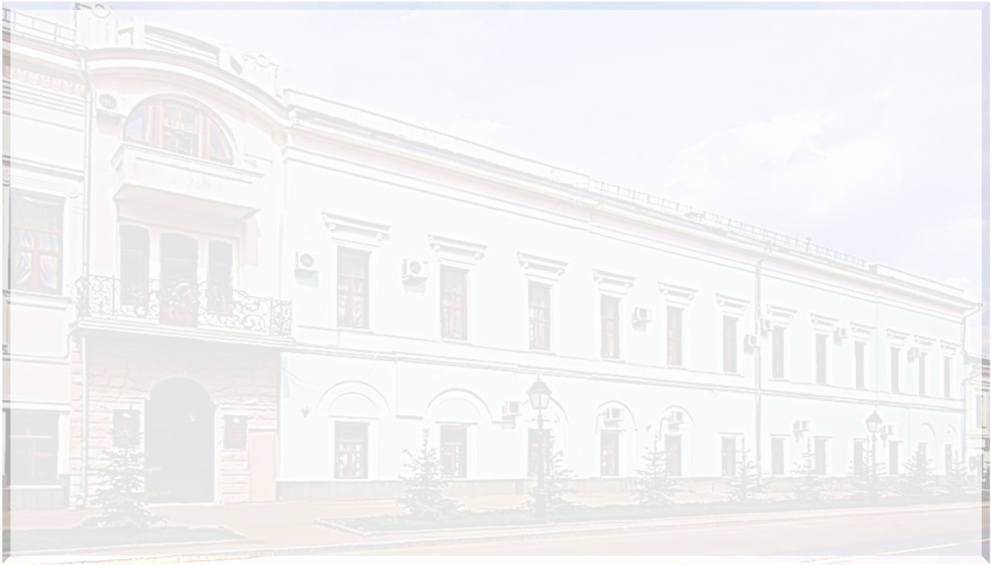
Организация работы в общеобразовательной организации по профилактике деструктивного
и асоциального поведения обучающихся

Slide 2
До 25 августа
Оформленные классные уголки, информационные стенды для родителей с информацией о:
- детском телефоне доверия,
- работе педагога-психолога школы,
- психолого-педагогических центрах,
- Уполномоченном по правам ребенка
Информационные плакаты о работе Детского телефона доверия
Анонимный ящик доверия
Планы воспитательной работы классных руководителей
План работы педагога-психолога (педагога-организатора, социального педагога) с отражением запроса кл.рук-лей
Министерство образования и науки Республики Татарстан

Slide 3
Сентябрь
Общее родительское собрание:
письменное согласие на психолого-педагогическое сопровождение ребенка
подтверждение о получении информации о работе Детского телефона доверия
выступление специалистов
Педагогический совет, МО классных руководителей, классные родительские собрания должны включать темы по профилактике деструктивного и асоциального поведения, выступление педагога-психолога
Психологический мониторинг по направлениям:
Мониторинг эмоционально-личностной сферы
Социально-психологическое тестирование
Раз в две недели протокол по работе анонимного ящика доверия, запись о работе Детского тел. доверия в дневниках
Социальный паспорт
Выход по плану внутришкольного контроля
Министерство образования и науки Республики Татарстан

Slide 4
Октябрь
Психологический мониторинг по направлениям:
адаптация
профориентация
Совет профилактики – индивидуальный план работы с детьми «группы риска»
! «Группа риска» пересматривается в январе, мае
Выход по плану внутришкольного контроля
Ноябрь-Декабрь
Профилактический наркоосмотр
Родительские собрания с элементами тренингов по программе «Путь к успеху»
Министерство образования и науки Республики Татарстан

Slide 5
Регламент проведения профилактических медицинских осмотров
во 2 полугодии 2015 года
Решение оперативного штаба
Протокол №Пр-98/15 от 7 июля 2015г.
1.1. Социально-психологическое тестирование в школах и СПО с целью выявления детей «группы риска» с использованием «Личностного опросника Кеттелла» (приказ МОиН РТ № под-9227 от 28.08.2015 г.)
1.2. Выявление обучающихся и студентов «группы риска» согласно критериям «Дорожной карты», принятой решением оперативного штаба от 17.01. 2014 г. (школы, СПО, ВУЗы)
2. Профилактические медицинские осмотры детей «группы риска»
Министерство образования и науки Республики Татарстан

Slide 6
Премирование работников образовательных организаций РТ работу
в сфере профилактики наркомании
Приказ МОиН РТ
от 23.05.2014 г. №3024/14
«О премировании работников образовательных
Организаций республики Татарстан»
Премиальный фонд:
2014 г – 400 т.р.
2015 г. – 400 т.р.
Министерство образования и науки Республики Татарстан

Slide 7
Нормативно – правовые документы,
регламентирующие организацию работы по профилактике злоупотребления психоактивными веществ веществами в образовательной организации
(обязательный минимум, который должен быть в образовательной организации).
Конвенция ООН о правах ребенка
Федеральный закон «Об образовании»
Федеральный закон от 22.08.1996г. №125 «О высшем и послевузовском профессиональном образовании» (с изменениями и дополнениями)
Федеральный закон от 8.01.1998 г. №3-ФЗ «О наркотических средствах и психоактивных веществах» (с изменениями и дополнениями)
Стратегия государственной антинаркотической политики Российской Федерации до 2020 года (утверждена Указом Президента РФ от 9.06.2010 г. №690)
Концепция профилактики употребления психоактивных веществ в образовательной среде (утверждена 5 сентября 2011 года Министерством образования и науки Российской Федерации)
Уголовный кодекс РФ от 13.06.1996 года (с изменениями)
Кодекс РФ об административных правонарушениях от 30.12.2001 г. (с изменениями)
Закон Республики Татарстан от 18.06.1998 г. №1659 «Об охране здоровья граждан»»
Закон Республики Татарстан от 3.11.2011 г. №78-ЗРТ «О мерах, направленных на сохранение жизни и здоровья граждан на территории Республики Татарстан, и внесении изменений в отдельные законодательные акты Республики Татарстан»
Закон Республики Татарстан от 29.10.2009 г. №50-ЗРТ «О профилактике наркомании и токсикомании»
Постановление Кабинета Министров Республики Татарстан от 16/10/2013 №764 об утверждении государственной программы «Обеспечение общественного порядка и противодействие преступности в Республике Татарстан на 2014-2020 годы» (подпрограмма 4 «Профилактика наркомании среди населения Республики Татарстан на 2014-2020 годы»)
Регламент проведения профилактических медицинских осмотров учащихся и студентов образовательных учреждений, функционирующих на территории Республики Татарстан, на предмет употребления наркотических средств и психотропных веществ.
Министерство образования и науки Республики Татарстан

Slide 8
Рекомендуемые программы
В.Н. Касаткин
Учебно-методическое пособие для учителей «Здоровье»
«Предупреждение употребления алкоголя и наркотиков школьниками»
«Программа профилактики курения в школе»
Г.А. Мусаева
Программа по проблеме ВИЧ/СПИД в семейном воспитании «Поговори со мною, мама…»
В.В. Герасимова, Р.И. Апкаримов, Ю.В. Пухова
Программа социально-психологической и методической подготовки подростков к волонтерской деятельности по первичной профилактике асоциальных явлений среди сверстников «Школа волонтеров»
Министерство образования и науки Республики Татарстан

Slide 9
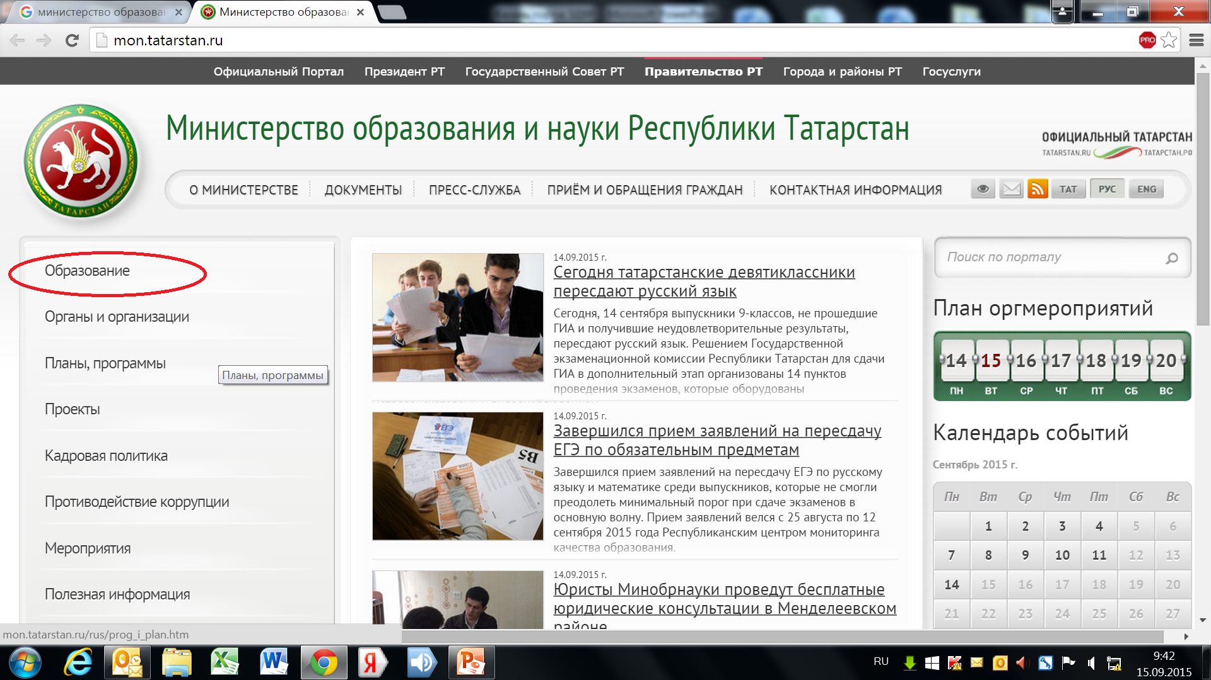
Министерство образования и науки Республики Татарстан

Slide 10
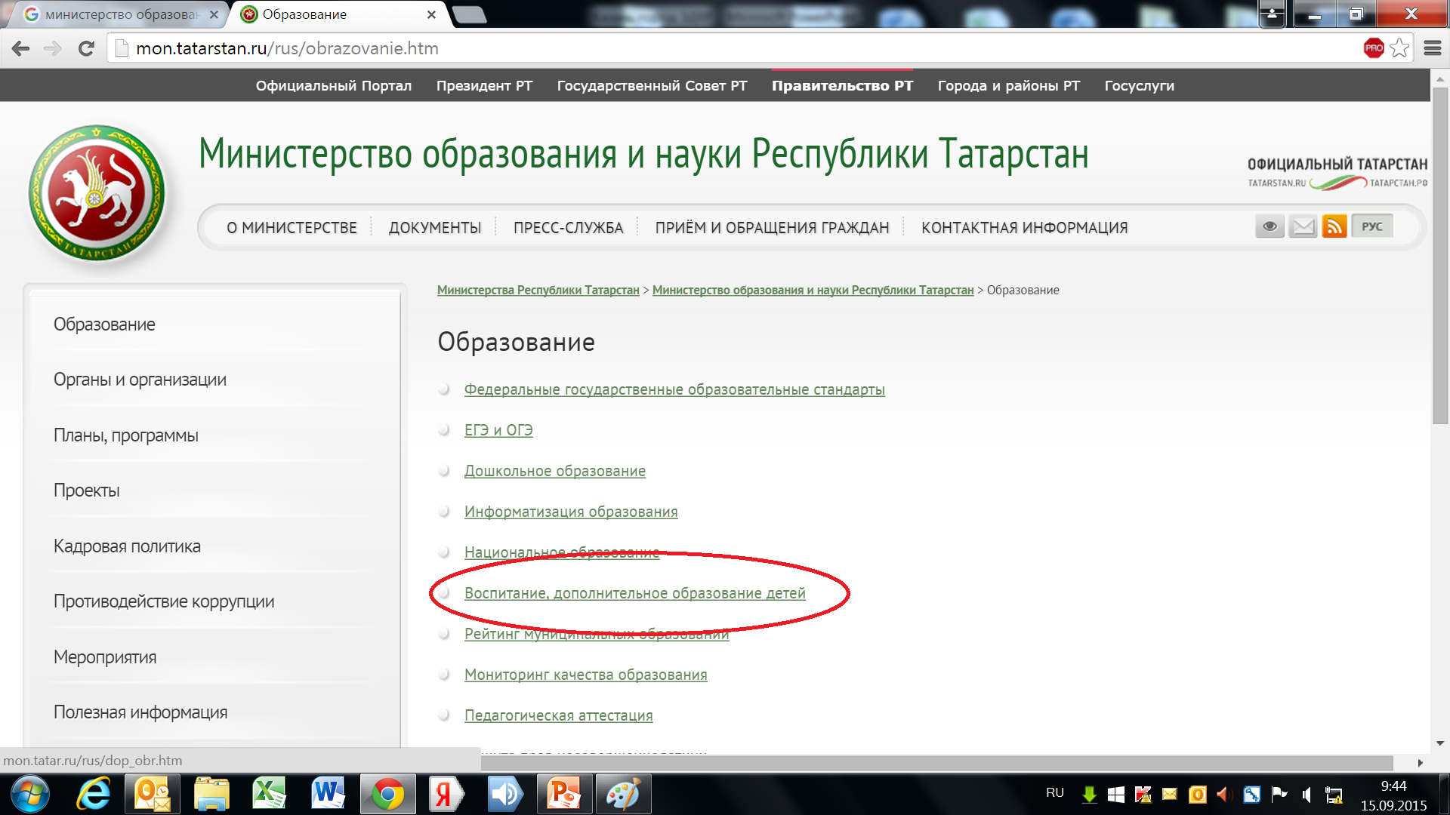
10

Slide 11
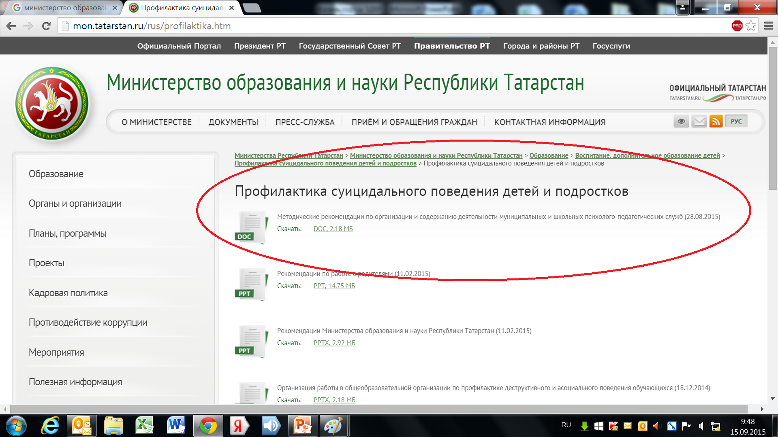
Министерство образования и науки Республики Татарстан

Slide 12
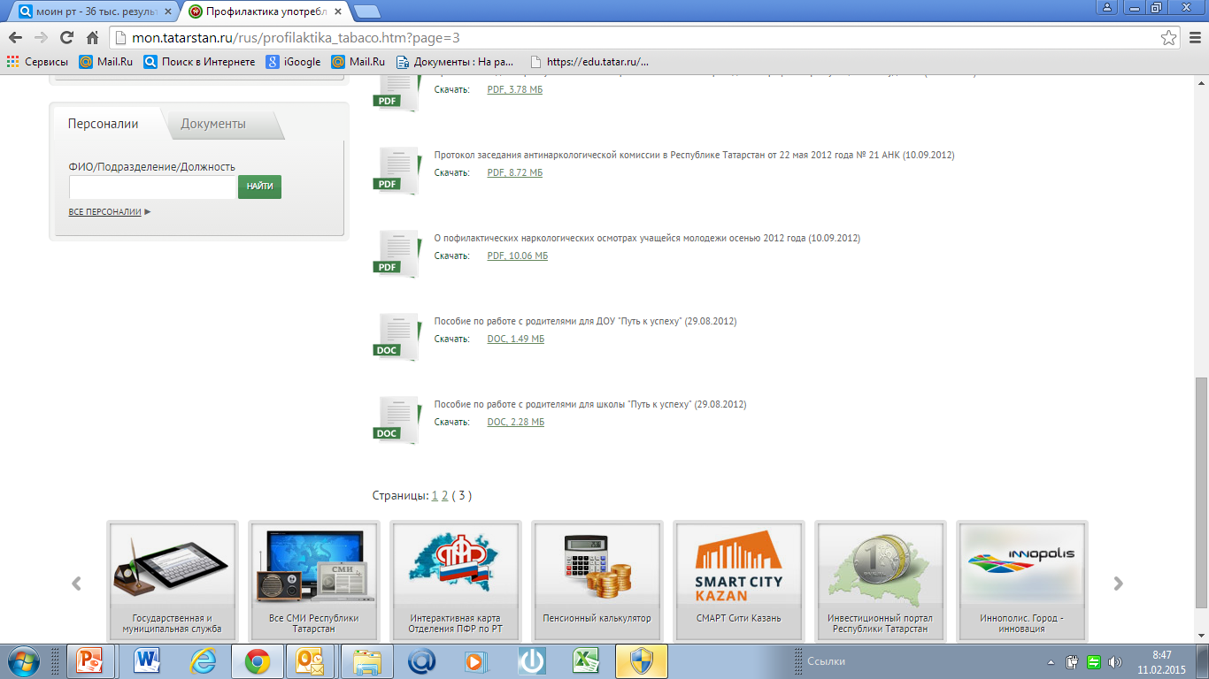
Сайт МОиН РТ
Образование
Воспитание и доп. образование детей
Профилактика употребления табака, алкоголя и психоактивных веществ в образовательной среде

Slide 13
Государственное автономное образовательное учреждение для детей, нуждающихся в оказании психолого-педагогической и медико-социальной помощи, «Центр психолого-педагогической реабилитации и коррекции «Росток»
г. Казань, ул. Ак. Королева, д.4 б, станция метро «Северный вокзал» тел. 8(843) 563-35-16
Школьный центр психолого-медико-социального сопровождения «Ресурс»
Московского района г.Казани
Министерство образования и науки Республики Татарстан

Slide 14
Ассоциация школьных психологов Республики Татарстан «Параллель»
http://www.nko-parallel.ru/
Образовательно-практическая онлайн конференция для родителей - Декабрь
Бесплатная консультация: help_parallel@mail.ru
14

